Slide 1
Naive Bayes
Prof. André Gustavo Hochuli
gustavo.hochuli@pucpr.br
aghochuli@ppgia.pucpr.br
github.com/andrehochuli/teaching
Notes:
Prof. André Hochuli

Slide 2
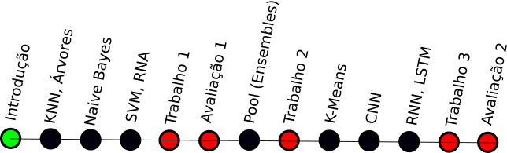
Plano de Aula
Discussões Iniciais
Aprendizado por Instâncias
Algoritmo Naive Bayes
Métricas de Avaliação
Exercícios
Aprendizado de Máquina - Prof. André Hochuli
Naive Bayes
Notes:
Prof. André Hochuli

Slide 3
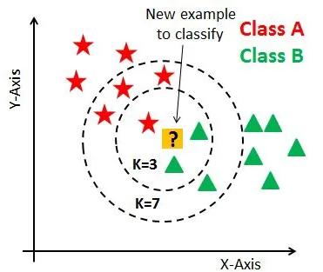
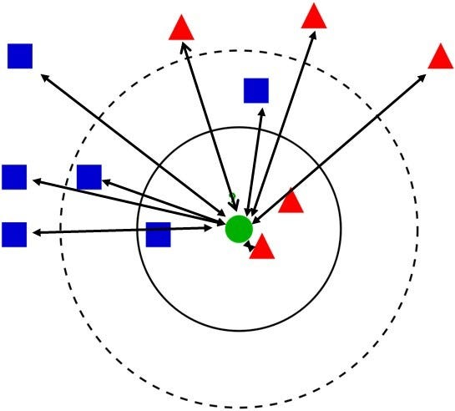
Discussões Iniciais
KNN
Simples
Desempenho vs Espaço Amostral
?
?
K=3 ( )
K=5 ( )
Aprendizado de Máquina - Prof. André Hochuli
Naive Bayes
Notes:
Prof. André Hochuli

Slide 4
Teorema de Bayes
Um piloto tem 50% de chances de vencer se chover, e 25% caso não ocorra chuva. Sabe-se que a probabilidade de chuva na corrida é de 30%.
Dado que o piloto venceu, qual a probabilidade de ter chovido?
Define-se que:
P(C) = 0.3
P(NC) = 1 – P(C) = 0.7
P(V) = ??
P(NV) = ??
Aprendizado de Máquina - Prof. André Hochuli
Naive Bayes
Notes:
Prof. André Hochuli

Slide 5
Teorema de Bayes (Probabilidades)
Probabilidades Condicionais
P(A|B)= Probabilidade de acontecer A, dado que ocorreu B.
Infere-se do texto que:
Vitória se ocorreu chuva P(V|C) = 50%
Vitória se não ocorreu chuva P(V|NC) = 0,25%
Se o piloto venceu, qual a probabilidade de ter chovido? Então:
P(C|V) = ???
Aprendizado de Máquina - Prof. André Hochuli
Naive Bayes
Notes:
Prof. André Hochuli

Slide 6
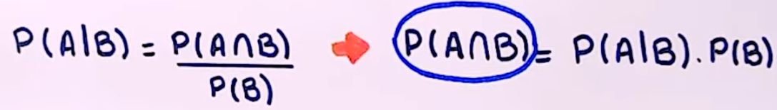
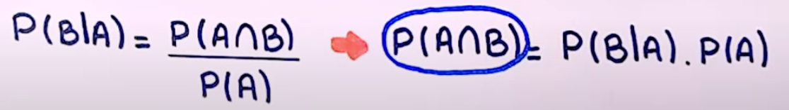


Teorema de Bayes (Probabilidades)
Probabilidades Condicionais
Aprendizado de Máquina - Prof. André Hochuli
Naive Bayes
Notes:
Prof. André Hochuli

Slide 7
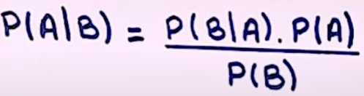
Teorema de Bayes (Probabilidades)
Probabilidades Condicionais
Teorema de Bayes
Aprendizado de Máquina - Prof. André Hochuli
Naive Bayes
Notes:
Prof. André Hochuli

Slide 8
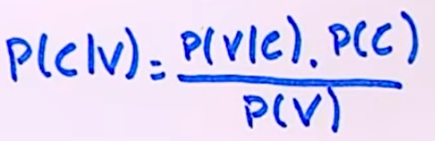
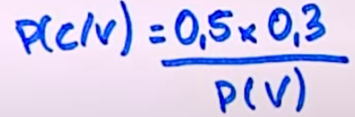
Teorema de Bayes (Probabilidades)
Aplicando ao caso do piloto
P(C) = 30%
P(NC) = 70%
P(V|C) = 50%
P(V|NC) = 25%
P(C|V) = ???
Aprendizado de Máquina - Prof. André Hochuli
Naive Bayes
Notes:
Prof. André Hochuli

Slide 9
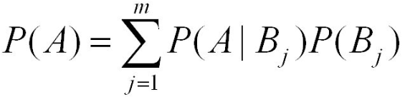
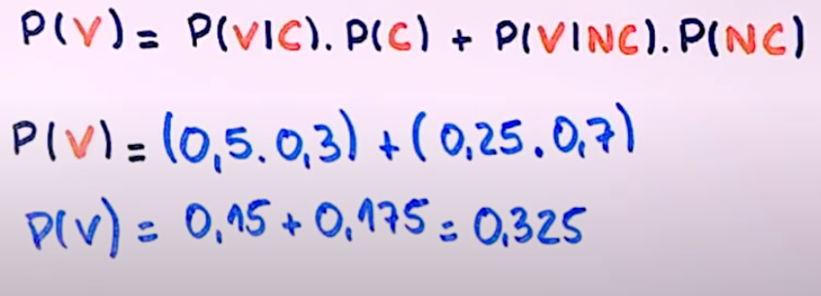
Teorema de Bayes (Probabilidades)
Obtém-se P(V) pelo teorema da probabilidade total
Vencer com ou sem chuva
P(C) = 30%
P(NC) = 70%
P(V|C) = 50%
P(V|NC) = 25%
Aprendizado de Máquina - Prof. André Hochuli
Naive Bayes
Notes:
Prof. André Hochuli

Slide 10
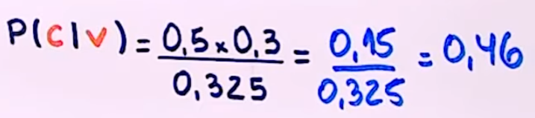
Teorema de Bayes (Probabilidades)
Então, P(V) = 0.325, logo P(C|V):
Aprendizado de Máquina - Prof. André Hochuli
Naive Bayes
Notes:
Prof. André Hochuli

Slide 11

Classificador Naive Bayes
Naive (“Ingênuo”) : Variáveis/Características Independentes
Estende o Teorema de Bayes para Múltiplas Variáveis
Aprendizado de Máquina - Prof. André Hochuli
Naive Bayes
Notes:
Prof. André Hochuli

Slide 12
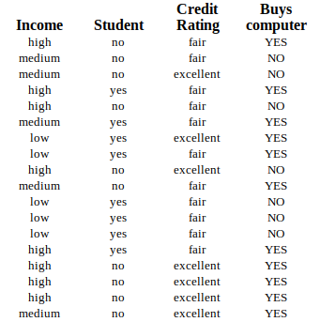
Classificador Naive Bayes
O dataset abaixo descreve um potencial comprador (computadores)
Assume-se que as características são independentes
I.E: Renda alta não implica em crédito excelente
Aprendizado de Máquina - Prof. André Hochuli
Naive Bayes
Notes:
Prof. André Hochuli

Slide 13

Classificador Naive Bayes
Sendo assim:
X1: Income
X2: Student
X3: Credit
Classe
Y: Buys Computer
Naive Bayes para 3 features:
Aprendizado de Máquina - Prof. André Hochuli
Naive Bayes
Notes:
Prof. André Hochuli

Slide 14
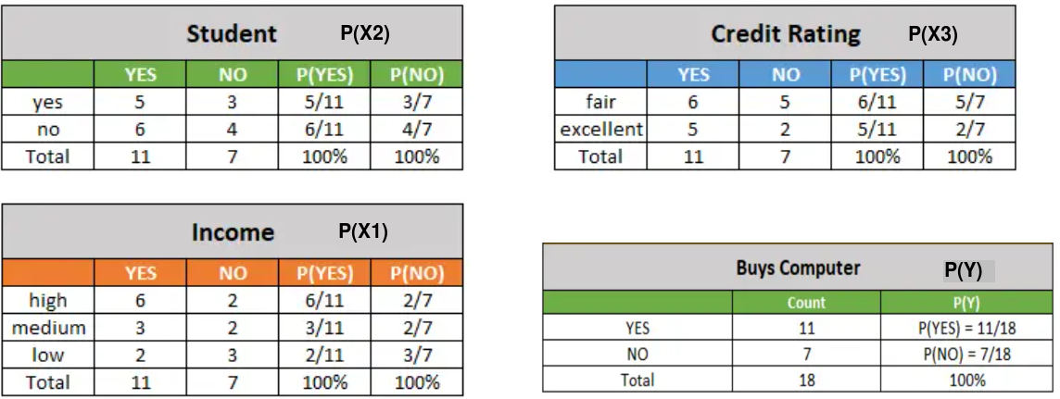
Classificador Naive Bayes
Probabilidades a priori (Treino)
Aprendizado de Máquina - Prof. André Hochuli
Naive Bayes
Notes:
Prof. André Hochuli

Slide 15
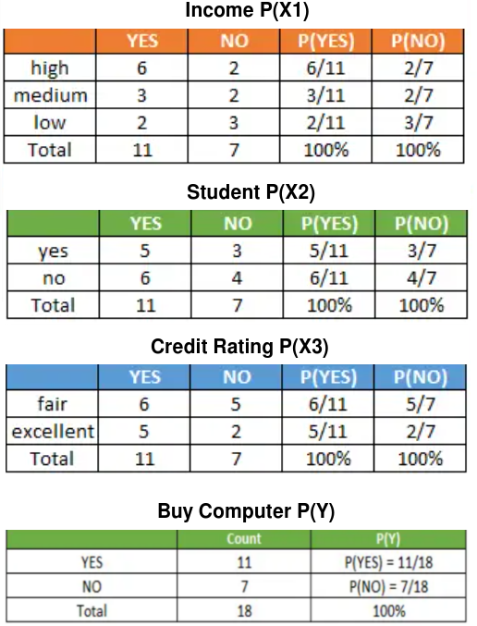
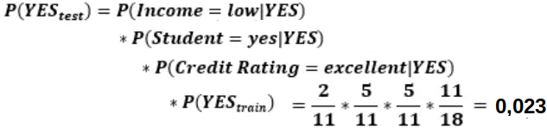
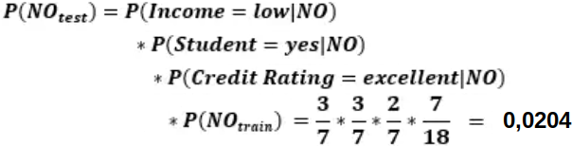
Classificador Naive Bayes
Teste
Aprendizado de Máquina - Prof. André Hochuli
Naive Bayes
Notes:
Prof. André Hochuli

Slide 16

Classificador Naive Bayes
Input (Test)
YES
Aprendizado de Máquina - Prof. André Hochuli
Naive Bayes
Notes:
Prof. André Hochuli

Slide 17
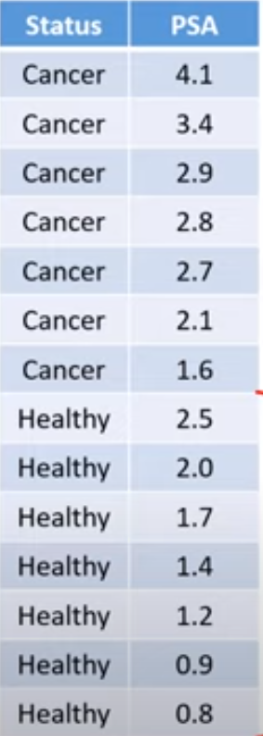
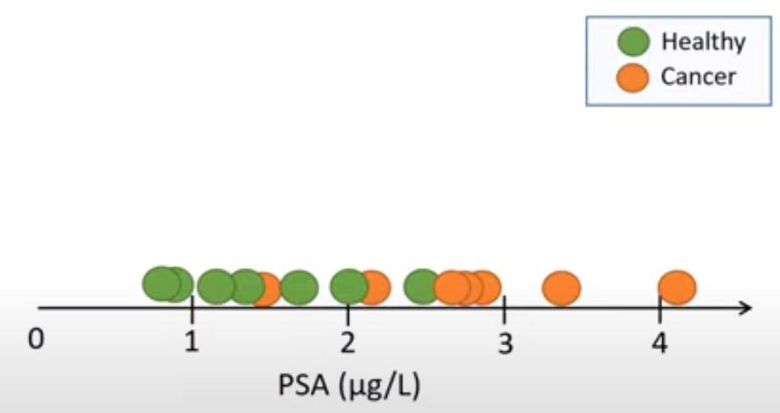

Classificador Naive Bayes
E quando as variáveis não são categóricas ?
Aprendizado de Máquina - Prof. André Hochuli
Naive Bayes
Notes:
Prof. André Hochuli

Slide 18
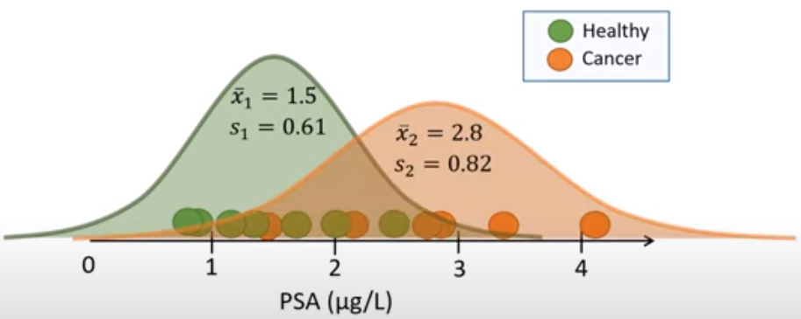
Classificador Naive Bayes
Distribuição Normal (Gaussiana)
Aprendizado de Máquina - Prof. André Hochuli
Naive Bayes
Notes:
Prof. André Hochuli

Slide 19
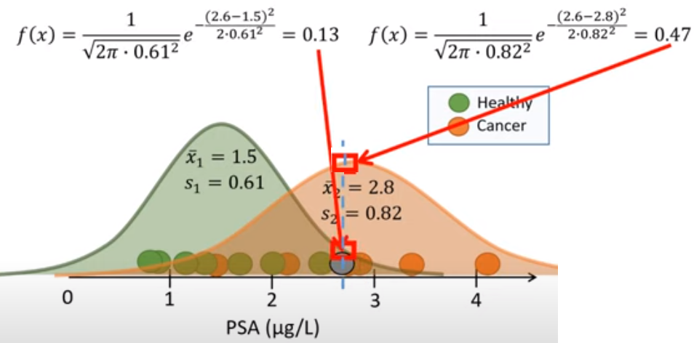
Classificador Naive Bayes
Distribuição Normal (Gaussiana)
Aprendizado de Máquina - Prof. André Hochuli
Naive Bayes
Notes:
Prof. André Hochuli

Slide 20
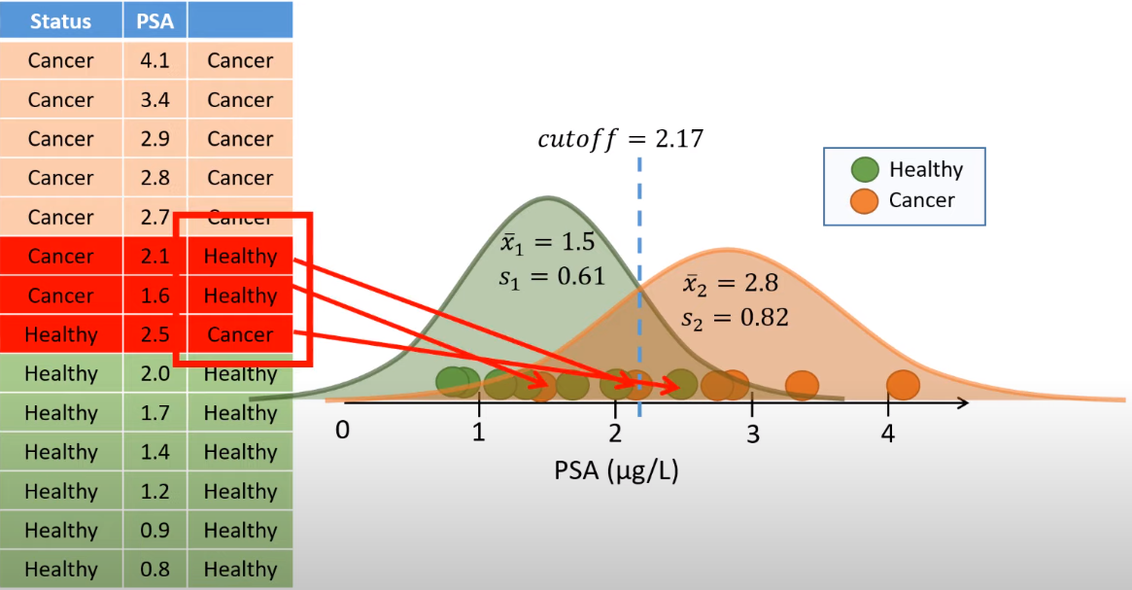
Classificador Naive Bayes
Distribuição Normal (Gaussiana)
Aprendizado de Máquina - Prof. André Hochuli
Naive Bayes
Notes:
Prof. André Hochuli

Slide 21
Let’s code!
Vamos implementar o Naive Bayes com o Scikit learn
Link: Tópico_02_Aprendizado_Supervisionado_Naive_Bayes.ipynb
Aprendizado de Máquina - Prof. André Hochuli
Naive Bayes
Notes:
Prof. André Hochuli

Slide 22
Considerações Finais
Vantagens
Implementação simples
Se ajusta bem com datasets pequenos
Desvantagens:
Características devem ser independentes
Bases complexas normalmente apresentam dados dependentes
Se um atributo novo ocorrer no test, a probabilidade será zerada visto que não estava presente no treino
Aprendizado de Máquina - Prof. André Hochuli
Naive Bayes
Notes:
Prof. André Hochuli

